Slide 1



PRO-GESTÃO- RPPS
O Caminho da Governança, Transparência e Boas Práticas de Gestão
AGIP- 07/05/2026

Slide 2

CERTIFICAÇÕES: Pilares da Profissionalização dos RPPS
O segmento pede qualificação dos entes e dos profissionais que atuam nos RPPS
A Certificação Institucional do Pró-Gestão RPPS e a Certificação dos Profissionais dos RPPS se complementam no fortalecimento da gestão, da governança, da eficiência e da transparência da gestão dos RPPS.
Pró-Gestão RPPS
Promove o aprimoramento dos processos de trabalho da UG do RPPS, com foco na melhoria de seus controles internos, da governança corporativa, da educação previdenciária e a transparência da gestão.

Slide 3
Certificação Profissional
Proporciona a qualificação técnica aos dirigentes, conselheiros, gestores de recursos e membros do comitê de investimentos que participam da gestão e governança desses Regimes.
JUNTAS, são os pilares da profissionalização da gestão dos RPPS, como instrumento para que o RPPS cumpra seu objeto de conceder e pagar os benefícios aos segurados, com sustentabilidade, uso eficiente dos recursos e transparência da gestão a todos os interessados.
CERTIFICAÇÕES: Pilares da Profissionalização dos RPPS

Slide 4

SELO OURO DE MODERNIZAÇÃO DO ESTADO
FNME da SG da PRESIDÊNCIA DA REPÚBLICA

Slide 5
MPS + TRIBUNAIS DE CONTAS
Os Tribunais de Contas apoiam e recomendam a certificação do Pró-Gestão como meio de governança.
Facilita a auditoria, pois a maioria dos documentos estão publicados no portal do ente federativo.
Entes com Pro-Gestão chegam mais fácil ao CRP administrativo
Promove a profissionalização da gestão.
O MPS lançou o Guia Orientativo para Novos Prefeitos, Gestores e Profissionais dos RPPS, destacando a importância da adesão ao Pró-Gestão para a busca pelo CRP administrativo.

Slide 6
INCENTIVOS PARA A CERTIFICAÇÃO NO PRÓ-GESTÃO RPPS
versão 4.0 e 4.1
As ações passam a ser fixas, passando a serem assim definidas:
Nível I
Nível II
Nível III
Nível IV
18
Ações
20
Ações
22
Ações
24
Ações
A data da certificação deverá ser a data da realização da auditoria da certificação, a fim de evitar lapsos por conta da burocracia relacionada à emissão da certificação

Slide 7
Ações obrigatórias para todos os níveis
Controles Internos | Governança Corporativa | Educação Previdenciária
Mapeamento das Atividades das Áreas de Atuação do RPPS | Relatório de Governança Corporativa | Ações de Diálogo com os Segurados e a Sociedade
Manualização das Atividades das Áreas de Atuação do RPPS | Planejamento
Certificação dos Dirigentes, Membros dos Conselhos Deliberativo e Fiscal, do Responsável pela Gestão das aplicações dos Recursos e Membros do Comitê de Investimentos | Relatório de Gestão Atuarial
Estrutura de Controle Interno | Política de Investimentos
Gestão e Controle da Base de Dados Cadastrais dos Servidores Públicos, Aposentados e Pensionistas | Comitê de Investimentos
 | Transparência
 | Diretoria Executiva
A ação “Comitê de Investimentos” é dispensada para os RPPS enquadrados no art. 280 da Portaria MTP nº 1.467/2022

Slide 8
Gestão e Controle da Base de Dados
Para a realização do censo, o ente federativo poderá adotar procedimento presencial, digital ou híbrido.
O requisito também será considerado atendido quando houver procedimento permanente de validação cadastral, com periodicidade compatível e abrangência mínima dos dados exigidos.
A gestão e controle para consistência das bases de dados cadastrais compreendem três procedimentos a serem adotados pelos Entes Federativos e seus RPPS: Transmissão do eSocial, Censo Previdenciário e Prova de Vida.

Slide 9
Gestão e Controle da Base de Dados
Para realizar o Censo Previdenciário, deve ser observado, minimamente,
o seguinte rol de dados:
a) Dados de identificação, como nome, CPF, data de nascimento, sexo, cor, matrícula, estado civil, se tem união estável nos casos em que o estado civil é diferente de casado;
b) CPF, nome e data de nascimento do cônjuge ou companheiro, se houver;
c) Informações relativas aos seus dependentes, se houver: CPF, nome, data de nascimento, condição de não emancipado inválido; absoluta ou relativamente incapaz conforme declarado judicialmente, bem como enteado e o menor tutelado com dependência econômica, situações importantes que podem vir a caracterizar a condição de beneficiário da previdência

Slide 10
Gestão e Controle da Base de Dados
Poderá ser realizado por meio de coleta de informações, com aplicação de entrevista e questionários, ou por meio de confirmação de autenticidade mediante assinatura digital, biometria, assinatura gov.br ou assinatura por senha constante de sistema próprio ou contratado de acordo com o tipo de censo escolhido pelo RPPS
O censo previdenciário tradicional continua atendendo a ação conforme já estiver definido/planejado pelo ente
A versão trouxe o texto melhorado da ação 3.1.6- controle da Base de dados e mudança na temporalidade de 5 anos do Censo Previdenciário para todas as modalidades
Outros textos foram melhor esclarecidos

Slide 11
Gestão e Controle da Base de Dados
Para comprovação do cronograma obrigatório do eSocial, poderão ser apresentados relatórios do sistema de folha de pagamento com indicação dos arquivos gerados e transmitidos.
Também poderão ser aceitos recibos de entrega por amostragem, desde que comprovem o envio dos eventos obrigatórios dos RPPS
Não será exigida a apresentação de relatório detalhado dos dados transmitidos.
Alternativamente, poderá ser observada a classificação de risco do ente disponibilizada na Matriz de Risco.
A adequação visa reduzir custos excessivos do RPPS.

Slide 12
Gestão e Controle da Base de Dados
A classificação de risco da Matriz será considerada atendida a ação quando apresentar a seguinte situação, por nível de certificação:
a) Níveis I e II - “REQUER ATENÇÃO” ou “COM BOM NÍVEL DE ENVIOS”
b) Níveis III e IV - “COM BOM NÍVEL DE ENVIOS”
A Matriz de Risco pode ser consultada em https://www.gov.br/previdencia/pt-br/assuntos/rpps/pro-gestao-rpps-certificacao-institucional/pro-gestao-rpps.
.

Slide 13
Regra transitória a fim de auxiliar os entes na conquista da certificação em razão da Resolução 5272/2025
A certificação poderá ser obtida se atendidos os seguintes critérios de acordo com a nota obtida na dimensão “Gestão e Transparência” do Índice de Situação Previdenciária – ISP de que trata o art. 238 da Portaria MTP nº 1.467/2022:
A nota do item Gestão e Transparência é composta pelos seguintes itens:
Indicador de regularidade- indica o tempo durante o ano em que o CRP ficou válido
Indicador de envio de informações- tempestividade no envio dos demonstrativos
Indicador de Gestão – Pro-Gestão- adesão e certificação
A nota que será considerada será apenas A ou B

Slide 14
Regra transitória a fim de auxiliar os entes na conquista da certificação em razão da Resolução 5272/2025
O RPPS que obtiver nota “A” precisará comprovar o atendimento de 15 (quinze) ações para o nível I, 17 (dezessete) ações para o nível II, 19 (dezenove) ações para o nível III e 23 (vinte e três) ações para o nível IV.
b)O RPPS que obtiver nota “B” precisará comprovar o atendimento de 16 (dezesseis) ações para o nível I, 18 (dezoito) ações para o nível II, 20 (vinte) ações para o nível III e 23 (vinte e três) ações para o nível IV

Slide 15
REGRA TRANSITÓRIA NO PRÓ-GESTÃO RPPS
Nível PG | Ações essenciais | Número mínimo atual de ações a serem cumpridas | Nº de ações com redução de ações ISP "A" em "Gestão e Transparência" | Nº de ações com redução de ações ISP "B" em "Gestão e Transparência"
I | 13 | 18 | 15 | 16
II | 13 | 20 | 17 | 18
III | 13 | 22 | 19 | 20
IV | 13 | 24 | 23 | 23
15

Slide 16
Regra transitória a fim de auxiliar os entes na conquista da certificação em razão da Resolução 5272/2025
O cumprimento das 13 (treze) ações essenciais previstas no item 2.2.3. continua sendo obrigatório.
A presente regra de transição tem validade por 1 (um) ano contado a partir da entrada em vigor desta versão do Manual e é válida apenas como primeira certificação no programa ou para upgrade de nível uma única vez.
A nota na dimensão “Gestão e Transparência” do ISP a ser utilizada será a mais atual divulgada pelo MPS na data da auditoria de certificação

Slide 17
PRÓ-GESTÃO RPPS - AÇÃO 3.1.3
Requisitos para dirigentes, conselheiros , responsáveis pela Gestão dos Recursos e membros do Comitê de investimentos em atendimento ao artigo 8ºB da lei 9717/98
A partir de 2026 passa a valer a regra com maior exigência de qualificação e níveis de certificação adequados ao porte e ao volume de recursos do ente federativo

Slide 18

PRO-GESTÃO AÇÃO 3.1.3
Como será exigido a partir de 2026?
DIRIGENTES
CONSELHEIROS
COMITE DE INVESTIMENTOS
Maioria deve estar certificada Obrigatoriamente o dirigente máximo
Maioria dos membros titulares
Totalidade
31/07 de cada ano
31/07 de cada ano
A partir de 01/01/2026
Mais ênfase na qualificação avançada, especialização e fortalecimento da governança.

Slide 19
Como funciona o Curso de Capacitação Profissional-CCP?
Curso por módulos
A cada módulo o profissional faz a avaliação de aprendizagem, atingindo 70% passa para o próximo módulo
Ao final do curso, passando com aprovação por todos os módulos, o profissional terá a certificação avançada para dirigente ou comitê, e intermediária para os conselhos dependendo do curso que fez
Atenção!
Trata-se de curso específico, não se confunde com as pós graduação das entidades credenciadas

Slide 20
CURSO DE ATUALIZAÇÃO PROFISSIONAL – CAP
OBJETIVO
Atualização e Aperfeiçoamento de competências obtidas de certificação anterior: CPR, CPT, CCP
RENOVAÇÃO DA CERTIFICAÇÃO
Sempre no mesmo nível anteriormente obtido
Realizada junto à entidade certificadora credenciada para realizar o CCP
Poderá realizar a qualquer momento, devendo concluir o curso, com êxito, antes de vencimento do certificado anteriormente obtido
CONDIÇÕES
Deverá atender os critérios definidos pela entidade certificadora, a exemplo do CCP
Mesmo conteúdo programático do CCP, que poderá ser reduzido pela certificadora, devendo corresponder, no mínimo, a 50% do CCP

Slide 21
PROGRAMA DE QUALIFICAÇÃO CONTINUADA
Renovação da certificação no mesmo nível sem a necessidade de fazer nova prova
profissional deverá fazer sua adesão ao PQC de entidade certificadora, reconhecido pela Comissão de Certificação dos Profissionais dos RPPS, até 3 (três) meses antes do vencimento da validade de sua certificação.
prestar as informações solicitadas, especialmente, as atividades relacionadas à produção acadêmica, participação periódica em cursos presenciais ou educação à distância e em eventos presenciais de capacitação e atualização, realizadas nos 3 (três) anos civis seguintes à data de emissão do certificado e obter 30 créditos anuais

Slide 22
PROGRAMA DE QUALIFICAÇÃO CONTINUADA
Os cursos e eventos deverão contemplar os conteúdos programáticos das respectivas certificações.
Para os eventos (visitas técnicas e similares presenciais, congressos, seminários e equivalentes presenciais, cursos, encontros, workshop, fóruns e palestras presenciais) não há limite anual de créditos, podendo o profissional acumular os 30 (trinta) créditos em um desses eventos ou no conjunto desses eventos.
ATENÇÃO: enviar documentos legíveis para PQC e provas e títulos!

Slide 23
Publicada a versão 2.0 do Manual da Certificação Profissional
Esclarecimentos na redação
Versão mais clara e adaptada a resolução 5272
Maior controle das entidades certificadoras.
As entidades certificadoras têm 60 dias para atualizar o conteúdo programático aos cursos e provas

Slide 24




Sobre a auditoria de certificação do PRÓ-GESTÃO RPPS
O ente deverá escolher uma das entidades credenciadas pela Comissão
Poderá, a seu critério, contratar a pré-auditoria (não obrigatória)

Slide 25





ENTIDADES CERTIFICADORAS DO PROFISSIONAIS
relação com os contatos está publicada no portal da previdência
Provas, Provas, Títulos e Experiência
Programa de Qualificação Continuada
Provas, Provas, Títulos e Experiência
Programa de Qualificação Continuada
Provas, Provas, Títulos e Experiência
Curso de Capacitação Profissional-CCP
Curso de Atualização Profissional-CAP
Curso de Capacitação Profissional-CCP
Curso de Atualização Profissional-CAP
Curso de Capacitação Profissional-CCP
Curso de Atualização Profissional-CAP

Slide 26
A profissionalização da gestão é o caminho para a sustentabilidade da previdência social
O Pró-Gestão é tudo? Não.
Mas é o caminho!

Slide 27
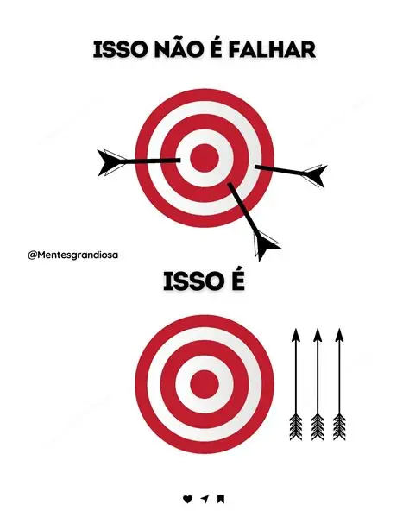

Ter ou não ter certificação?
Pró-Gestão no Fortalecimento dos RPPS
Excelência na gestão
Transformando a gestão em legado
Certificação Profissional
Qualificação, cuidando do seu patrimônio, do seu futuro

Slide 28
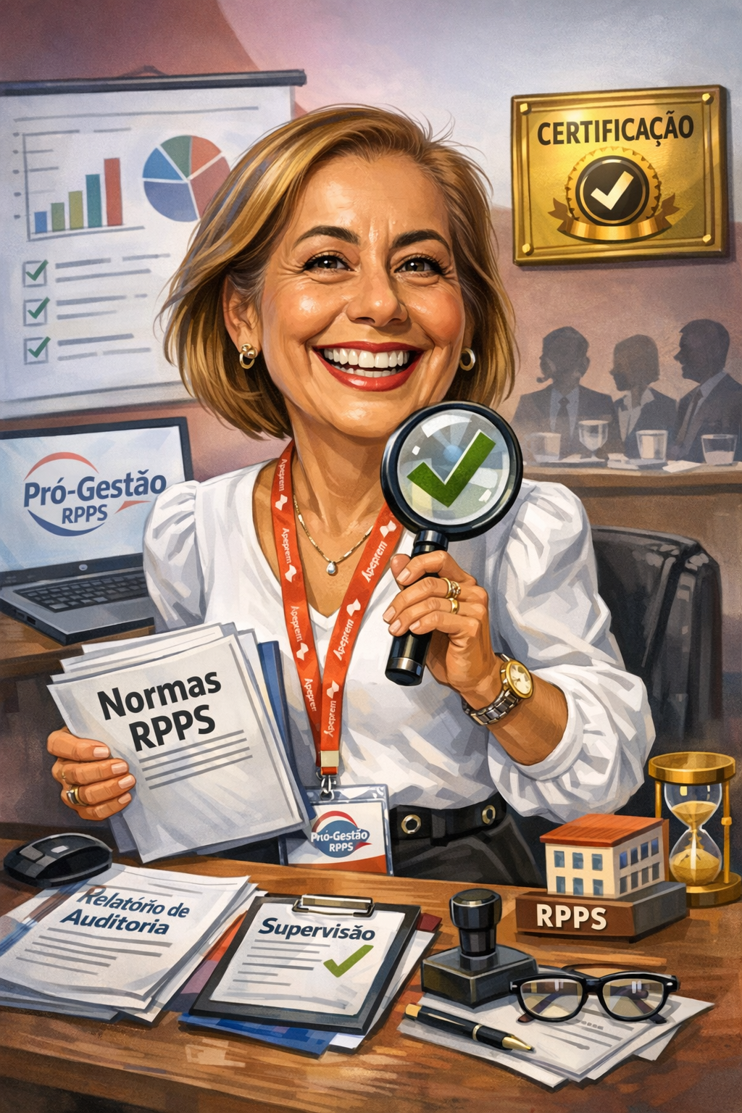
Obrigada! Sua presença fez toda a diferença!
Márcia Paes Caldas
Secretária-Executiva da Comissão de Credenciamento e Avaliação do Pró-Gestão e da Comissão da Certificação dos Profissionais de RPPS
Chefe da Seção das Certificações Profissionais e Institucionais dos RPPS
Ministério da Previdência Social
Aviso institucional: a participação como palestrante ocorre em caráter técnico e não implica endosso, validação ou vinculação institucional a ações, projetos, produtos ou decisões da entidade promotora ou de seus patrocinadores.

